Slide 1
第4章 程序、进程和线程
4.1 程序、进程和线程的概念
4.2 进程产生的方式
4.3 进程间通信和同步
4.4 Linux下的线程

Slide 2
4.1 程序、进程和线程的概念
4.1.1 程序和进程的差别
4.1.2 Linux环境下的进程
4.1.3 进程和线程

Slide 3
4.1.1 程序和进程的差别
进程是动态的，而程序是静态的；
用户角度看进程：程序的执行过程
操作系统角度看进程：内存、CPU等资源分配
进程有一定的生命期，而程序是指令的集合，本身无“运动”的含义。没有建立进程的程序不能作为1个独立单位得到操作系统的认可；
一个进程只能对应一个程序，一个程序可以对应多个进程。

Slide 4
4.1.2 Linux环境下的进程
Linux的进程操作方式主要有产生进程、终止进程，并且进程之间存在数据和控制的交互，即进程间通信和同步。
1．进程的产生过程
2．进程的终止方式
3．进程之间的通信
4．进程之间的同步

Slide 5
1．进程的产生过程
进程的产生有多种方式，其基本过程是一致的。
（1）首先复制其父进程的环境配置。
（2）在内核中建立进程结构。
（3）将结构插入到进程列表，便于维护。
（4）分配资源给此进程。
（5）复制父进程的内存映射信息。
（6）管理文件描述符和链接点。
（7）通知父进程。

Slide 6
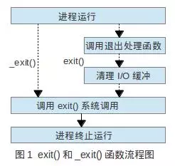
2．进程的终止方式
有5种方式使进程终止：
从main返回。
调用exit。
调用_exit。
调用abort。
由一个信号终止。
进程在终止的时候，系统会释放进程所拥有的资源，例如内存、文件符、内核结构等。

Slide 7
4．进程之间的同步
多个进程之间需要协作完成任务时，经常发生任务之间的依赖现象，从而出现了进程的同步。
Linux下进程的同步方式主要有消息队列、信号量等。
信号量是一个共享的表示数量的值。用于多个进程之间操作或者共享资源的保护，它是进程之间同步的最主要方式。

Slide 8
3．进程之间的通信
进程之间的通信有多种方式，其中管道、共享内存和消息队列是最常用的方式。
管道：1VS1
共享内存：多个进程间可以共享
消息队列：基于内核数据结构和链表，异步

Slide 9
4.1.3 进程和线程
线程和进程主要区别和联系如下：
进程是操作系统进行资源分配的基本单位，进程拥有完整的虚拟空间。进行系统资源分配的时候，除了CPU资源之外，不会给线程分配独立的资源，线程所需要的资源需要共享。
线程是进程的一部分
多个线程之间像内存、变量等资源可以通过简单的办法共享，多进程则不同，进程间的共享方式有限。
进程有进程控制表PCB，系统通过PCB对进程进行调度；线程有线程控制表TCB。

Slide 10
4.2 进程产生的方式
4.2.1 进程号
4.2.2 进程复制fork()
4.2.3 system()方式
4.2.4 进程执行exec()函数系列
4.2.5 所有用户态进程的产生进程init

Slide 11
4.2.1 进程号
每个进程在初始化的时候，系统都分配了一个ID号，用于标识此进程。描述进程的ID号通常叫做PID，即进程ID（process id）。
PID的变量类型为pid_t。
1．getpid()、getppid()函数介绍
2．getpid()函数的例子

Slide 12
1．getpid()、getppid()函数介绍
getpid()函数返回当前进程的ID号，getppid()返回当前进程的父进程的ID号。类型pid_t其实是一个typedef类型，定义为unsigned int。getpid()函数和getppid()函数的原型如下：
#include <sys/types.h>
#include <unistd.h>
pid_t getpid(void);
pid_t getppid(void);

Slide 13
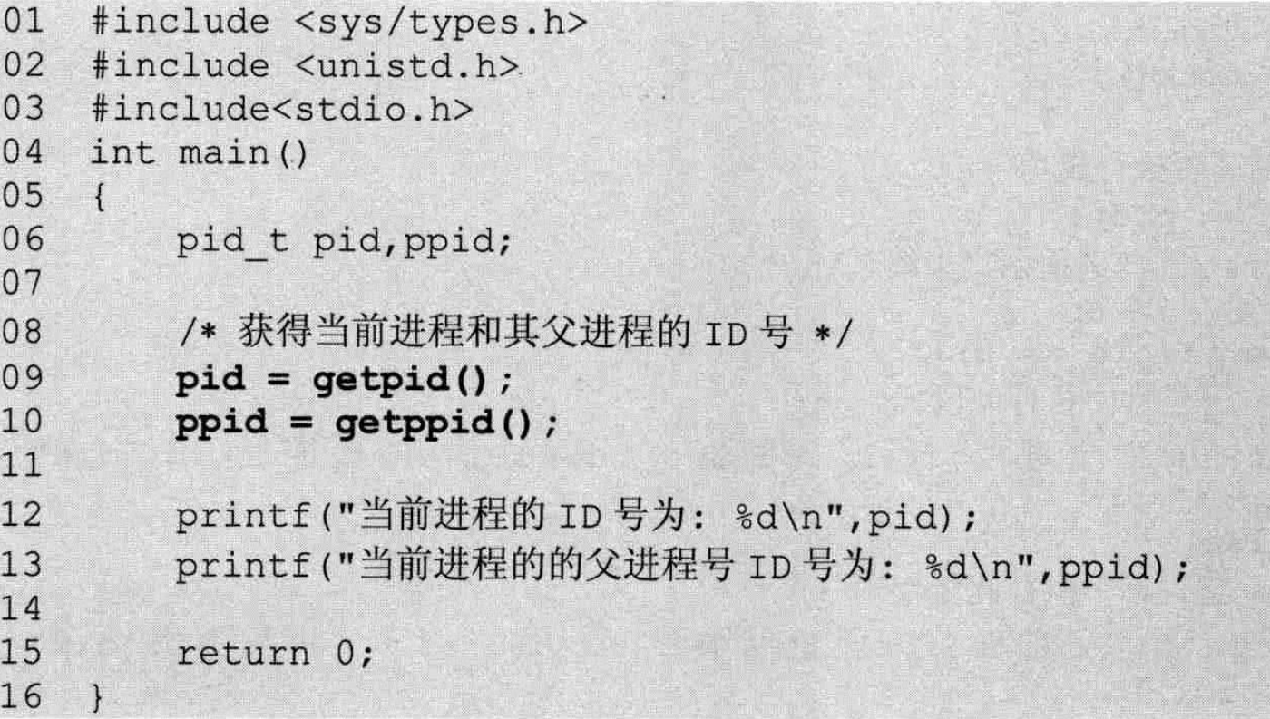
2．getpid()函数的例子
下面是一个使用getpid()函数和getppid()函数的例子。程序获取当前程序的PID和父程序的PID。

Slide 14
4.2.2 进程复制fork()
fork()函数以父进程为蓝本复制一个进程，其ID号和父进程ID号不同。
Linux下的fork是写时复制，父进程与子进程共享
1．fork()函数介绍
2．fork()函数的例子

Slide 15
1．fork()函数介绍
fork()函数的原型如下，当成功时，fork()函数的返回值是进程的ID；失败则返回–1。
#include <sys/types.h>
#include <unistd.h>
pid_t fork(void);
fork()的特点是执行一次，返回两次。在父进程和子进程中返回的是不同的值，父进程中返回的是子进程的ID号，而子进程中则返回0。

Slide 16
2．fork()函数的例子
下面是一个使用fork()函数的例子。在调用fork()函数之后，判断fork()函数的返回值：如果为–1，打印失败信息；如果为0，打印子进程信息；如果大于0，打印父进程信息。

Slide 17
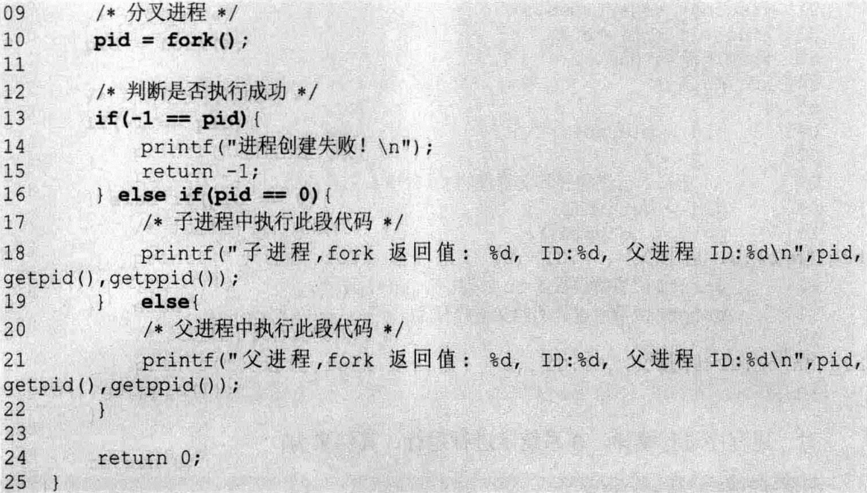
2．fork()函数的例子

Slide 18
4.2.3 system()方式
system()函数调用shell的外部命令在当前进程中开始另一个进程。
1．system()函数介绍
2．system()函数的例子

Slide 19
1．system()函数介绍
system()函数调用“/bin/sh–c command”执行特定的命令，阻塞当前进程直到command命令执行完毕。system()函数的原型如下：
#include <stdlib.h>
int system(const char *command);
失败，返回-1
当sh不能执行时，返回127
成功，返回进程状态值。

Slide 20
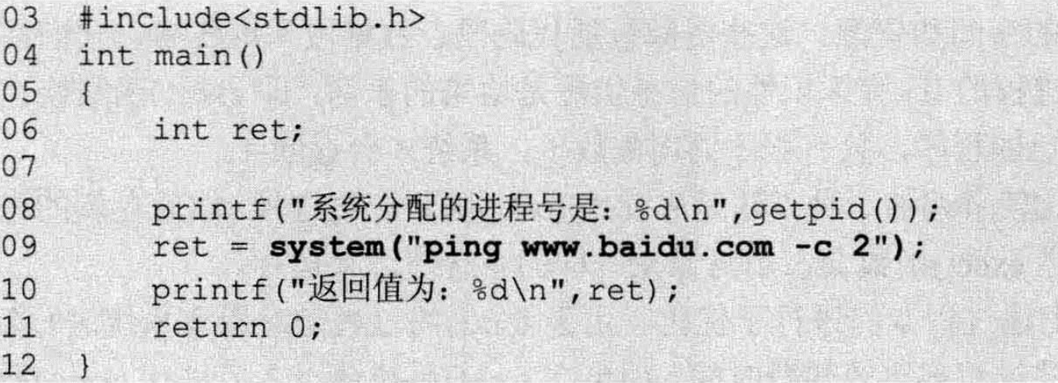
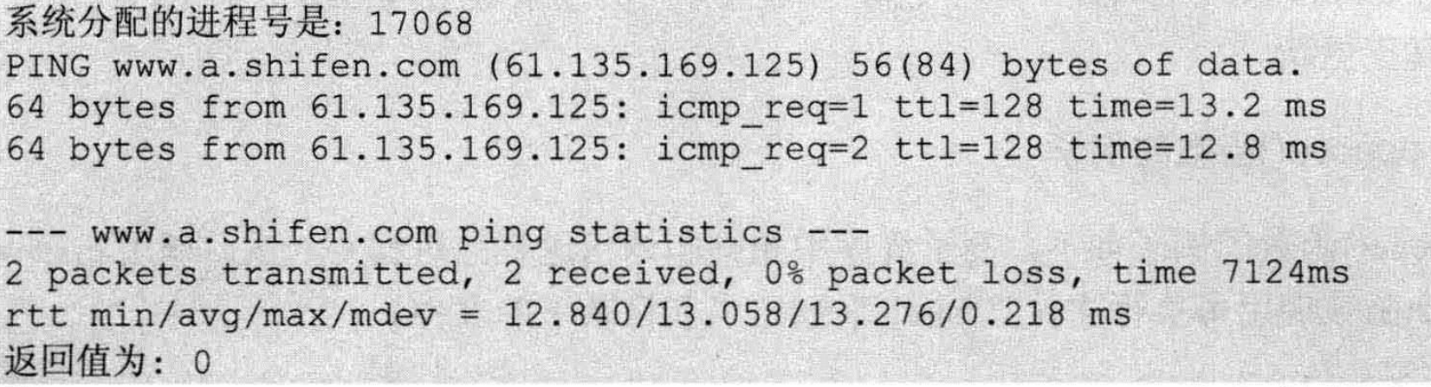
2．system()函数的例子

Slide 21
4.2.4 进程执行exec()函数系列
在使用fork()函数和system()函数的时候，系统中都会建立一个新的进程，执行调用者的操作，而原来的进程还会存在，直到用户显式地退出；
而exec()族的函数与之前的fork()和system()函数不同，exec()族函数会用新进程代替原有的进程，系统会从新的进程运行，新进程的PID值会与原来进程的PID值相同。
1．exec()函数介绍
2．execve()函数的例子

Slide 22
1．exec()函数介绍
exec()族函数共有6个，其原型如下：
#include <unistd.h>
extern char **environ;
int execl(const char *path, const char *arg, ...);
int execlp(const char *file, const char *arg, ...);
int execle(const char *path, const char *arg, ..., char * const envp[]);
int execve(const char * filename,char * const argv[],char * const envp[]);
int execvp(const char *file, char *const argv[]);

Slide 23
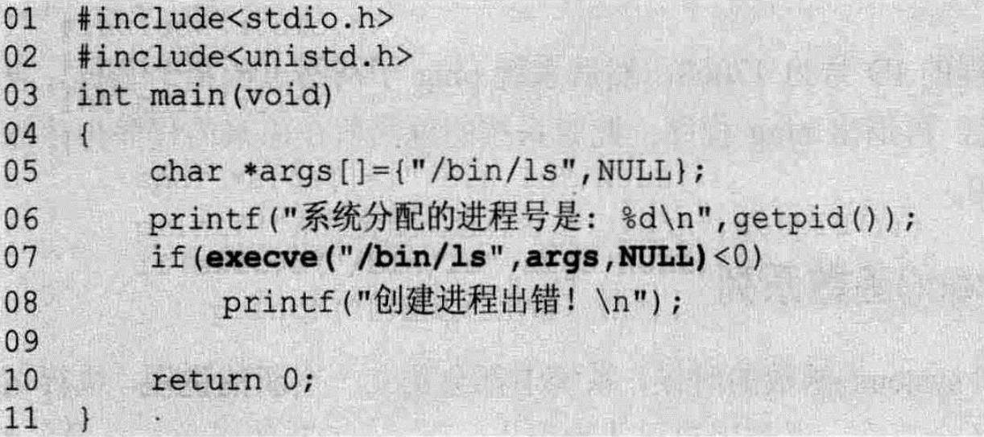
2．ececve()函数的例子
execve()第一个参数filename字符串所代表的文件路径，第二个参数是利用指针数组来传递给执行文件，并且需要以空指针(NULL)结束，最后一个参数则为传递给执行文件的新环境变量数组。

Slide 24
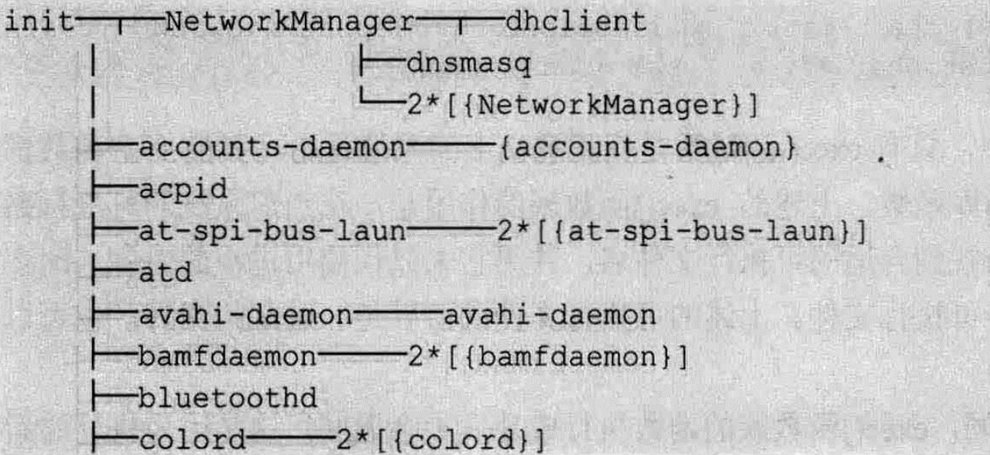
4.2.5 所有用户态进程的产生进程init
在Linux系统中，所有的进程都是有父子或者堂兄关系的，除了初始进程init，没有哪个进程与其他进程完全独立。
init是所有进程的祖先；
可以使用pstree命令看依赖关系

Slide 25
4.3 进程间通信和同步
4.3.1 半双工管道
4.3.2 命名管道
4.3.3 消息队列
4.3.4 消息队列的一个例子
4.3.5 信号量
4.3.6 共享内存
4.3.7 信号

Slide 26
4.3.1 半双工管道
管道是一种把两个进程之间的标准输入和标准输出连接起来的机制。管道是一种历史悠久的进程间通信的办法，自UNIX操作系统诞生，管道就存在了。
1．基本概念
2．pipe()函数介绍
3．pipe()函数的例子
4．管道阻塞和管道操作的原子性
5．管道操作原子性的代码
6．管道原子性的例子运行结果

Slide 27
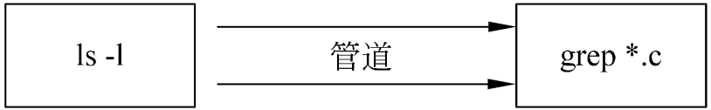
1．基本概念
由于管道仅仅是将某个进程的输出和另一个进程的输入相连接的单向通信的办法，因此称其为“半双工”。在shell中管道用“|”表示。
ls-l | grep *.c

Slide 28
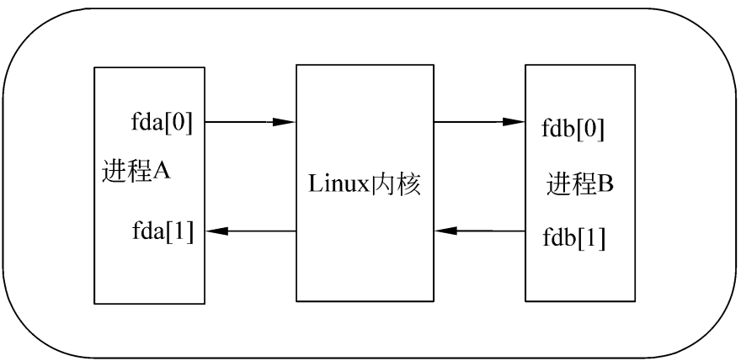
1．基本概念
匿名管道VS命名管道
匿名管道只能用在具有亲缘关系的进程中，没有描述符
命名管道具有描述符，可以被其他进程找到
由于进程A和进程B都能够访问管道的两个描述符，因此管道创建完毕后要设置在各个进程中的方向，希望数据向那个方向传输。两个进程都要做统一的设置，在进程A中设置为读的管道描述符，在进程B中要设置为写,并且要把不关心的管道端关掉。对管道的读写与一般的IO系统函数一致，使用write函数写入数据read函数读出数据，某些特定的IO操作管道是不支持的，例如偏移函数lseek。

Slide 29
1．基本概念
匿名管道：在本地机器上可以实现父进程与子进程之间的通信
①不支持跨网络之间的俩个进程的通信（本地连接）
②仅实现亲缘关系（父子进程）间通信，而不是俩个任意的进程
③只提供单向通信，如果俩个进程访问这个文件，进程1给文件中写入数据，那么进程2只能读取文件。
④管道是基于字节流来进行通信的

Slide 30
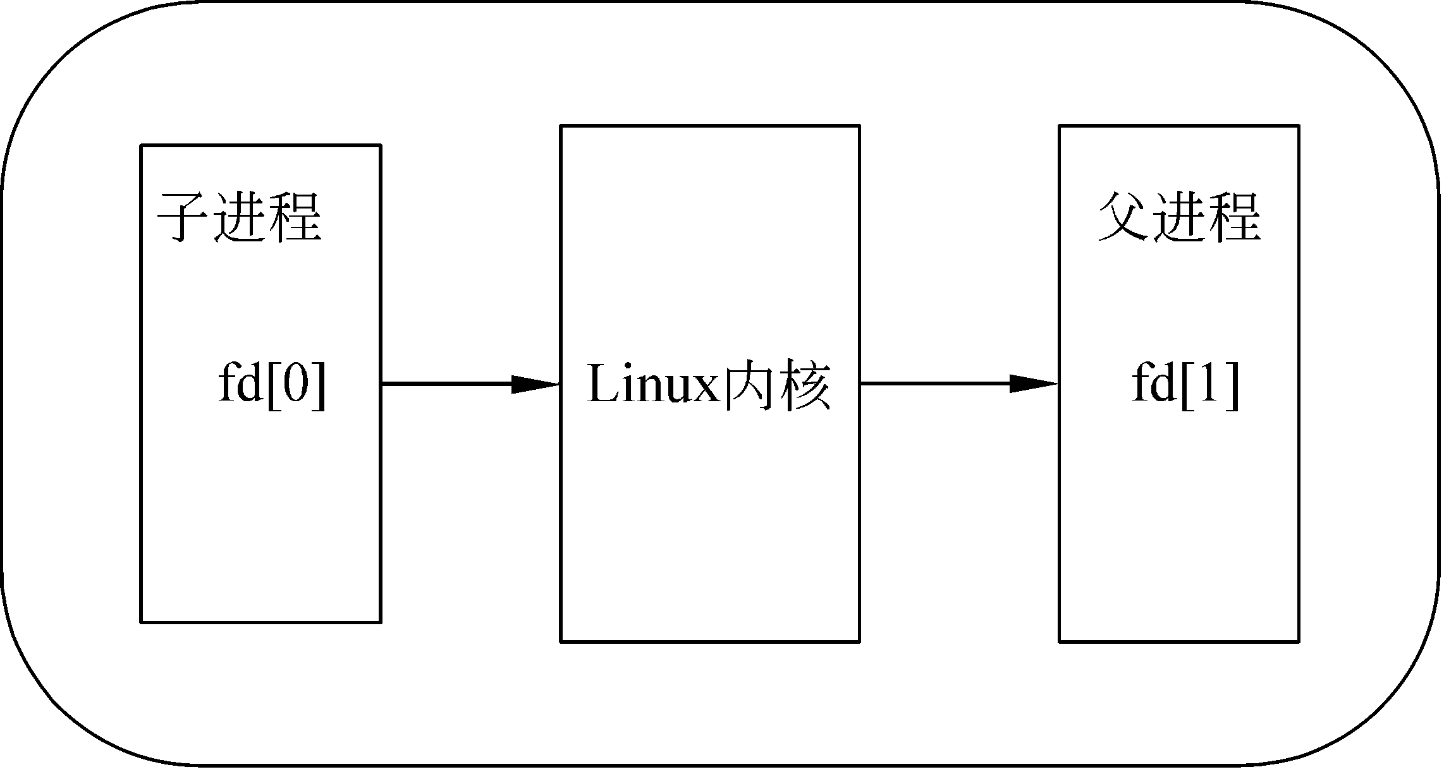
2．pipe()函数介绍
创建管道的函数原型为：（具有阻塞特征）
#include <unistd.h>
int pipe(int filedes[2]);

Slide 31
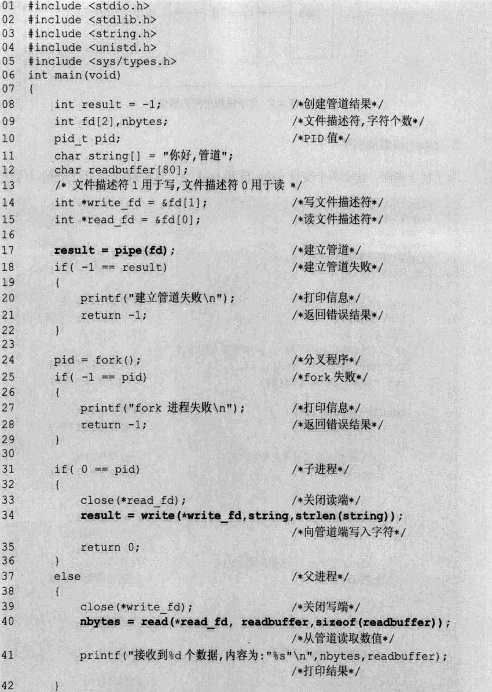
3．pipe()示例

Slide 32
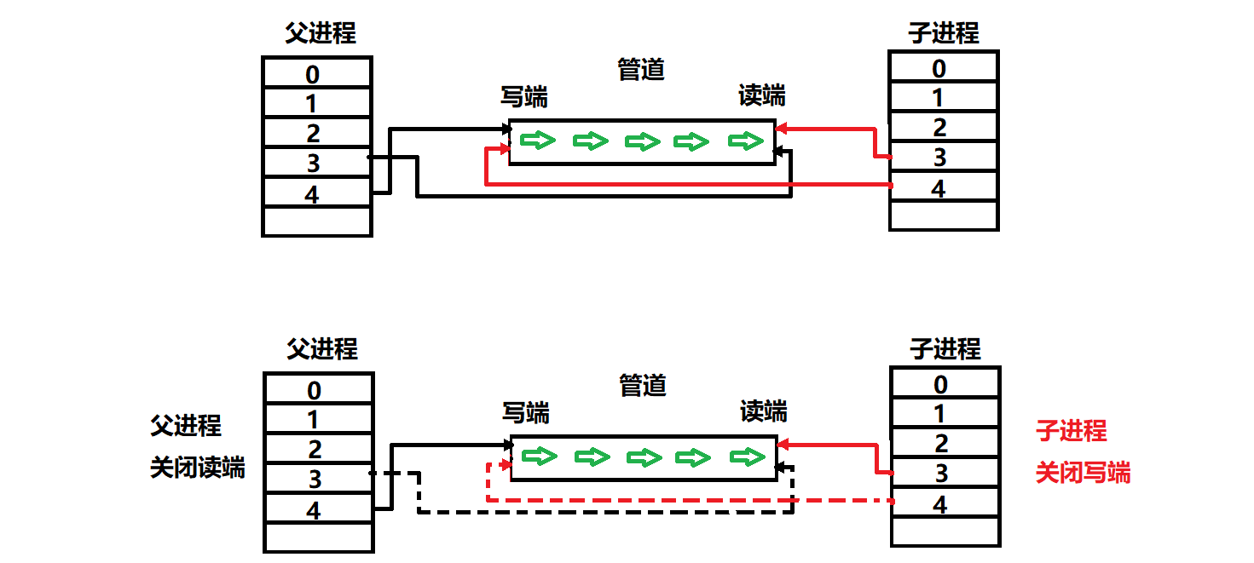
3．pipe()函数的例子

Slide 33
4.3.2 命名管道
命名管道的工作方式与普通的管道非常相似，但也有一些明显的区别。
在文件系统中命名管道是以设备特殊文件的形式存在的。
不同的进程可以通过命名管道共享数据。
1．创建FIFO
2．FIFO操作

Slide 34
1．创建FIFO
有许多种方法可以创建命名管道。其中可以直接用shell来完成。
$mkfifo /ipc/namedfifo
$ls –l /ipc/namedfifo
prw-rw-r-- 1 linux-c linux-c 0 5月 31 22:56 /tmp/namedfifo
为了用C语言创建FIFO，用户可以使用mkfifo()函数。
#include <sys/types.h>
#include <sys/stat.h>
int mkfifo(const char *pathname, mode_t mode);

Slide 35
2．FIFO操作
在FIFO中，必须使用一个open()函数来显式地建立连接到管道的通道。一般来说FIFO总是处于阻塞状态。如果不希望在进行命名管道操作的时候发生阻塞，可以在open()调用中使用O_NONBLOCK标志，以关闭默认的阻塞动作。

Slide 36
4.3.3 消息队列
消息队列是内核地址空间中的内部链表，通过Linux内核在各个进程之间传递内容。消息顺序地发送到消息队列中，每个消息队列可以用IPC标识符唯一地进行标识。内核中的消息队列是通过IPC的标识符来区别的，不同的消息队列之间是相对独立的。每个消息队列中的消息，又构成一个独立的链表。
1．消息缓冲区结构
2．结构msgid_ds
3．结构ipc_perm
4．内核中的消息队列关系

Slide 37
4.3.3 消息队列
5．键值构建ftok()函数
6．获得消息msgget()函数
7．发送消息msgsnd()函数
8．接收消息msgrcv()函数
9．消息控制msgctl()函数

Slide 38
1．消息缓冲区结构
常用的结构是msgbuf结构。程序员可以以这个结构为模板定义自己的消息结构。在头文件<linux/msg.h>中，它的定义如下：
struct msgbuf {
long mtype;
char mtext[1];
};

Slide 39
2．结构msgid_ds
struct msqid_ds {
struct ipc_perm msg_perm;
time_t msg_stime; /*发送到队列的最后一个消息的时间戳*/
time_t msg_rtime; /*从队列中获取的最后一个消息的时间戳*/
time_t msg_ctime; /*对队列进行最后一次变动的时间戳*/
unsigned long __msg_cbytes; /*在队列上所驻留的字节总数*/
msgqnum_t msg_qnum; /*当前处于队列中的消息数目*/
msglen_t msg_qbytes; /*队列中能容纳的字节的最大数目*/
pid_t msg_lspid; /*发送最后一个消息进程的PID */
pid_t msg_lrpid; /*接收最后一个消息进程的PID */
};

Slide 40
3．结构ipc_perm
内核把IPC对象的许可权限信息存放在ipc_perm类型的结构中。
struct ipc_perm {
key_t key; /*函数msgget()使用的键值*/
uid_t uid; /*用户的UID*/
gid_t gid; /*用户的GID*/
uid_t cuid; /*建立者的UID*/
gid_t cgid; /*建立者的GID*/
unsigned short mode; /*权限 */
unsigned short seq; /*序列号*/
};

Slide 41
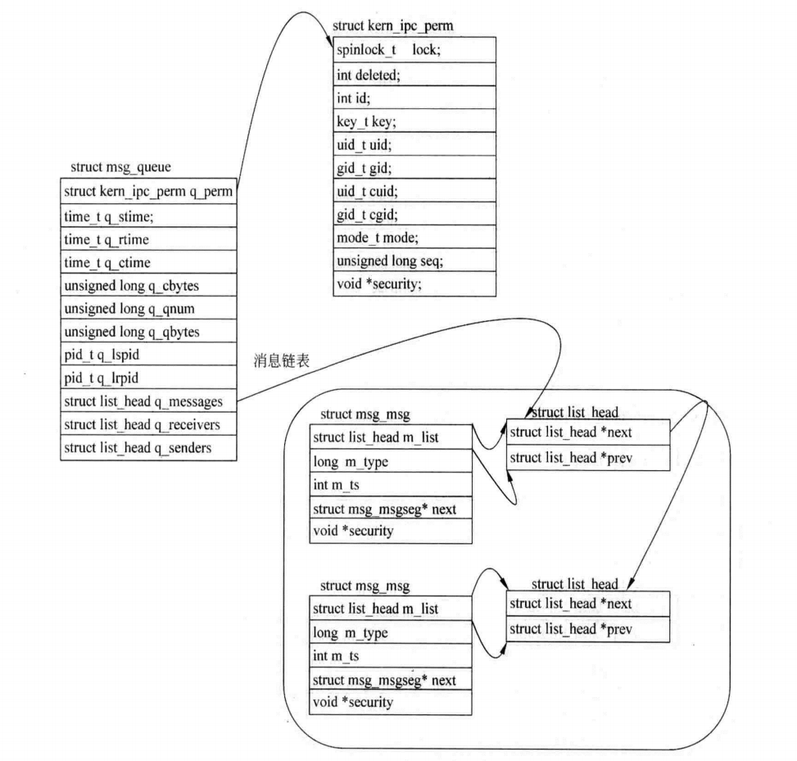
4．内核中的消息队列关系
作为IPC的消息队列，其消息的传递是通过Linux内核来进行的。

Slide 42
5．键值构建ftok()函数
ftok()函数将路径名和项目的表示符转变为一个系统V的IPC键值。其原型如下：
# include <sys/types.h>
# include <sys/ipc.h>
key_t ftok(const char *pathname, int proj_id);

Slide 43
6．获得消息msgget()函数
创建一个新的消息队列，或者访问一个现有的队列，可以使用函数msgget()，其原型如下：
#include <sys/types.h>
#include <sys/ipc.h>
#include <sys/msg.h>
int msgget(key_t key, int msgflg);

Slide 44
7．发送消息msgsnd()函数
一旦获得了队列标识符，用户就可以开始在该消息队列上执行相关操作了。为了向队列传递消息，用户可以使用msgsnd()函数：
#include <sys/types.h>
#include <sys/ipc.h>
#include <sys/msg.h>
int msgsnd(int msqid, const void *msgp, size_t msgsz, int msgflg);

Slide 45
8．接收消息msgrcv()函数
当获得队列标识符后，用户就可以开始在该消息队列上执行消息队列的接收操作。msgrcv()函数用于接收队列标识符中的消息，函数原型如下：
#include <sys/types.h>
#include <sys/ipc.h>
#include <sys/msg.h>
ssize_t msgrcv(int msqid, void *msgp, size_t msgsz, long msgtyp, int msgflg);

Slide 46
9．消息控制msgctl()函数
为了在一个消息队列上执行控制操作，用户可以使用msgctl()函数。
#include <sys/types.h>
#include <sys/ipc.h>
#include <sys/msg.h>
int msgctl(int msqid, int cmd, struct msqid_ds *buf);

Slide 47
4.3.4 消息队列的一个例子
本例在建立消息队列后，打印其属性，并在每次发送和接收后均查看其属性，最后对消息队列进行修改。
1．显示消息属性的函数msg_show_attr()
2．主函数main()

Slide 48
1．显示消息属性的函数msg_show_attr()
msg_show_attr()函数根据用户输入的消息ID，将消息队列中的字节数、消息数、最大字节数、最后发送消息的进程、最后接收消息的进程、最后发送消息的时间、最后接收消息的时间、最后消息变化的时间及消息的UID和GID等信息进行打印。

Slide 49
2．主函数main()
主函数先用函数ftok()使用路径“/tmp/msg/b”获得一个键值，之后进行相关的操作并打印消息的属性。

Slide 50
4.3.5 信号量
信号量是一种计数器，用来控制对多个进程共享的资源所进行的访问。它们常常被用做一个锁机制，在某个进程正在对特定资源进行操作时，信号量可以防止另一个进程去访问它。生产者和消费者的模型是信号量的典型使用。
1．信号量数据结构
2．新建信号量函数semget()
3．信号量操作函数semop()
4．控制信号量参数semctl()
5．一个信号量操作的例子

Slide 51
1．信号量数据结构
信号量数据结构是信号量程序设计中经常使用的数据结构，由于在之后的函数中经常用到，这里将结构的原型列出来，便于读者查找。
union semun { /*信号量操作的联合结构*/
int val; /*整型变量*/
struct semid_ds *buf; /*semid_ds结构指针*/
unsigned short *array; /*数组类型*/
struct seminfo *__buf; /*信号量内部结构*/
};

Slide 52
2．新建信号量函数semget()
semget()函数用于创建一个新的信号量集合，或者访问现有的集合。其原型如下
#include <sys/types.h>
#include <sys/ipc.h>
#include <sys/sem.h>
int semget(key_t key, int nsems, int semflg);

Slide 53
3．信号量操作函数semop()
信号量的P、V操作是通过向已经建立好的信号量（使用semget()函数），发送命令来完成的。向信号量发送命令的函数是semop()，这个函数的原型如下：
#include <sys/types.h>
#include <sys/ipc.h>
#include <sys/sem.h>
int semop(int semid, struct sembuf *sops, unsigned nsops);

Slide 54
4．控制信号量参数semctl()
与文件操作的ioctl()函数类似，信号量的其他操作是通过函数semctl()来完成的。函数semctl()的原型如下：
#include <sys/types.h>
#include <sys/ipc.h>
#include <sys/sem.h>
int semctl(int semid, int semnum, int cmd, ...);

Slide 55
5．一个信号量操作的例子
在之前的信号量函数的基础上，进行了单进程的信号量程序模拟。下面的代码先建立一个信号量，然后再对这个信号量进行P、V操作，并将信号量的值打印出来，最后销毁信号量。

Slide 56
4.3.6 共享内存
共享内存是在多个进程之间共享内存区域的一种进程间的通信方式，它是在多个进程之间对内存段进行映射的方式实现内存共享的。
1．创建共享内存函数shmget()
2．获得共享内存地址函数shmat()
3．删除共享内存函数shmdt()
4．共享内存控制函数shmctl()
5．一个共享内存的例子

Slide 57
1．创建共享内存函数shmget()
函数shmget()用于创建一个新的共享内存段，或者访问一个现有的共享内存段，它与消息队列以及信号量集合对应的函数十分相似。函数shmget()的原型如下：
#include <sys/ipc.h>
#include <sys/shm.h>
int shmget(key_t key, size_t size, int shmflg);

Slide 58
2．获得共享内存地址函数shmat()
函数shmat()用来获取共享内存的地址，获取共享内存成功后，可以像使用通用内存一样对其进行读写操作。函数的原型如下：
#include <sys/types.h>
#include <sys/shm.h>
void *shmat(int shmid, const void *shmaddr, int shmflg);
int shmdt(const void *shmaddr);

Slide 59
3．删除共享内存函数shmdt()
函数shmdt()用于删除一段共享内存。函数的原型如下：
#include <sys/types.h>
#include <sys/shm.h>
int shmdt(const void *shmaddr);

Slide 60
4．共享内存控制函数shmctl()
共享内存的控制函数shmctl()的使用类似ioctl()的方式对共享内存进行操作：向共享内存的句柄发送命令来完成某种功能。函数shmctl()的原型如下，其中shmid是共享内存的句柄，cmd是向共享内存发送的命令，最后一个参数buf则是向共享内存发送命令的参数。
#include <sys/ipc.h>
#include <sys/shm.h>
int shmctl(int shmid, int cmd, struct shmid_ds *buf);

Slide 61
5．一个共享内存的例子
下面的代码在父进程和子进程之间利用共享内存进行通信，父进程向共享内存中写入数据，子进程读出数据。两个进程之间的控制采用了信号量的方法，父进程写入数据成功后，信号量加1，子进程在访问信号量之前先等待信号。

Slide 62
4.3.7 信号
信号用于在一个或多个进程之间传递异步信号。信号可以由各种异步事件产生，例如键盘中断等。Shell也可以使用信号将作业控制命令传递给它的子进程。
1．信号截取函数signal()
2．向进程发送信号函数kill()和raise()

Slide 63
1．信号截取函数signal()
signal()函数用于截取系统的信号，对此信号挂接用户自己的处理函数。其原型如下：
#include <signal.h>
typedef void (*sighandler_t)(int);
sighandler_t signal(int signum, sighandler_t handler);

Slide 64
2．向进程发送信号函数kill()和raise()
在挂接信号处理函数后，可以等待系统信号的到来。同时，用户可以自己构建信号，发送到目标进程中。此类函数有kill()和raise()函数，函数的原型如下：
#include <sys/types.h>
#include <signal.h>
int kill(pid_t pid, int sig);
int raise(int sig);

Slide 65
4.4 Linux下的线程
4.4.1 多线程编程实例
4.4.2 Linux下线程创建函数pthread_create()
4.4.3 线程的结束函数pthread_join()和pthread_exit()
4.4.4 线程的属性
4.4.5 线程间的互斥
4.4.6 线程中使用信号量

Slide 66
4.4.1 多线程编程实例
Linux系统下的多线程遵循POSIX标准。编写Linux下的线程需要包含头文件pthread.h，在生成可执行文件的时候需要链接库libpthread.a或者libpthread.so。
32 ret = pthread_create(&pt, NULL, (void*) start_routine, &run); /*建立线程*/
45 pthread_join(pt,(void*)&ret_join); /*等待线程退出*/

Slide 67
4.4.2 Linux下线程创建函数pthread_create()
在pthread_create()函数调用时，传入的参数有线程属性、线程函数、线程函数变量，用于生成一个某种特性的线程，线程中执行线程函数。创建线程使用函数pthread_create()，它的原型为：
int pthread_create(pthread_t * thread,
pthread_attr_t * attr,
void * (*start_routine)(void *),
void * arg);

Slide 68
4.4.3 线程的结束函数pthread_join()和pthread_exit()
函数pthread_join()用来等待一个线程运行结束。这个函数是阻塞函数，一直到被等待的线程结束为止，函数才返回并且收回被等待线程的资源。函数原型为：
extern int pthread_join __P ((pthread_t __th, void **__thread_return));

Slide 69
4.4.4 线程的属性
通常来说，建立一个线程的时候，使用默认属性就够了，但是很多时候需要调整线程的属性，特别是线程的优先级。
1．线程的属性结构
2．线程的优先级
3．线程的绑定状态
4．线程的分离状态

Slide 70
1．线程的属性结构
线程的属性结构为pthread_attr_t，在头文件<phtreadtypes.h>中定义，代码如下：
typedef struct __pthread_attr_s
{
int __detachstate; /*线程的终止状态*/
int __schedpolicy; /*调度优先级*/
struct __sched_param __schedparam; /*参数*/
int __inheritsched; /*继承*/
int __scope; /*范围*/
size_t __guardsize; /*保证尺寸*/
int __stackaddr_set; /*运行栈*/
void *__stackaddr; /*线程运行栈地址*/
size_t __stacksize; /*线程运行栈大小*/
} pthread_attr_t;

Slide 71
2．线程的优先级
线程的优先级是经常设置的属性，由两个函数进行控制：pthread_attr_getschedparam()函数获得线程的优先级设置，函数pthread_attr_setschedparam()设置线程的优先级。
int pthread_attr_setschedparam(pthread_attr_t *attr, const struct sched_param *param);
int pthread_attr_getschedparam(const pthread_attr_t *attr, struct sched_param *param);

Slide 72
3．线程的绑定状态
关于线程的绑定，牵涉到另外一个概念：轻进程（LWP：Light Weight Process）。轻进程可以理解为内核线程，它位于用户层和系统层之间。系统对线程资源的分配、对线程的控制是通过轻进程来实现的，一个轻进程可以控制一个或多个线程。
默认状况下，启动多少轻进程、哪些轻进程来控制哪些线程是由系统来控制的，这种状况即称为非绑定的。
绑定状况下，则顾名思义，即某个线程固定的"绑"在一个轻进程之上。被绑定的线程具有较高的响应速度，这是因为CPU时间片的调度是面向轻进程的，绑定的线程可以保证在需要的时候它总有一个轻进程可用。
通过设置被绑定的轻进程的优先级和调度级可以使得绑定的线程满足诸如实时反应之类的要求。

Slide 73
3．线程的绑定状态
设置线程绑定状态的函数为pthread_attr_setscope()，它有两个参数，第1个是指向属性结构的指针，第2个是绑定类型，它有两个取值：
PTHREAD_SCOPE_SYSTEM（绑定的）
PTHREAD_SCOPE_PROCESS（非绑定的）

Slide 74
4．线程的分离状态
线程的分离状态决定线程的终止方法。线程的分离状态有分离线程和非分离线程两种。
线程的分离状态决定一个线程以什么样的方式来终止自己。
在默认情况下线程是非分离状态的，这种情况下，原有的线程等待创建的线程结束。只有当pthread_join（）函数返回时，创建的线程才算终止，才能释放自己占用的系统资源。
而分离线程没有被其他的线程所等待，自己运行结束了，线程也就终止了，马上释放系统资源。

Slide 75
4．线程的分离状态
设置线程分离状态的函数为：
int pthread_attr_setdetachstate(pthread_attr_t *attr, int detachstate);
第二个参数可选为PTHREAD_CREATE_DETACHED（分离线程）和 PTHREAD _CREATE_JOINABLE（非分离线程）

Slide 76
4．线程的分离状态
如果设置一个线程为分离线程，而这个线程运行又非常快，它很可能在pthread_create函数返回之前就终止了，它终止以后就可能将线程号和系统资源移交给其他的线程使用，这样调用pthread_create的线程就得到了错误的线程号。
要避免这种情况可以采取一定的同步措施，最简单的方法之一是可以在被创建的线程里调用pthread_cond_timewait函数，让这个线程等待一会儿，留出足够的时间让函数pthread_create返回。
设置一段等待时间，是在多线程编程里常用的方法。但是注意不要使用诸如wait（）之类的函数，它们是使整个进程睡眠，并不能解决线程同步的问题。

Slide 77
4．线程的分离状态
在Linux平台默认情况下，虽然各个线程之间是相互独立的，一个线程的终止不会去通知或影响其他的线程。但是已经终止的线程的资源并不会随着线程的终止而得到释放，我们需要调用 pthread_join() 来获得另一个线程的终止状态并且释放该线程所占的资源。（说明：线程处于joinable状态下）

Slide 78
4.4.5 线程间的互斥
互斥锁是用来保护一段临界区的，它可以保证某时间段内只有一个线程在执行一段代码或者访问某个资源。
1．线程互斥的函数介绍
2．线程互斥函数的例子

Slide 79
1．线程互斥的函数介绍
#include <pthread.h>
pthread_mutex_t fastmutex = PTHREAD_MUTEX_INITIALIZER;
pthread_mutex_t recmutex = PTHREAD_RECURSIVE_MUTEX_INITIALIZER_NP;
pthread_mutex_t errchkmutex = PTHREAD_ERRORCHECK_MUTEX_INITIALIZER_NP;
int pthread_mutex_init(pthread_mutex_t *mutex, const pthread_mutexattr_t *mutexattr); /*互斥初始化*/
int pthread_mutex_lock(pthread_mutex_t *mutex); /*锁定互斥*/
int pthread_mutex_trylock(pthread_mutex_t *mutex); /*互斥预锁定*/
int pthread_mutex_unlock(pthread_mutex_t *mutex); /*解锁互斥*/
int pthread_mutex_destroy(pthread_mutex_t *mutex); /*销毁互斥*/

Slide 80
2．线程互斥函数的例子
下面是一个线程互斥的例子。代码用线程互斥的方法构建了一个生产者和消费者的例子：建立了两个线程，函数producter_f()用于生产，函数consumer_f()用于消费。
12 pthread_mutex_t mutex; /*互斥区*/
19 pthread_mutex_init (&mutex,NULL); /*初始化互斥*/
21 pthread_create(&producter_t, NULL, (void*)producter_f, NULL ); /*建立生产者线程*/
22 pthread_create(&consumer_t, NULL, (void *)consumer_f, NULL); /*建立消费者线程*/

Slide 81
4.4.6 线程中使用信号量
线程的信号量与进程的信号量类似，但是使用线程的信号量可以高效地完成基于线程的资源计数。信号量实际上是一个非负的整数计数器，用来实现对公共资源的控制。
1．线程信号量初始化函数sem_init()
2．线程信号量增加函数sem_post()
3．线程信号量等待函数sem_wait()
4．线程信号量销毁函数sem_destroy()
5．线程信号量的例子

Slide 82
1．线程信号量初始化函数sem_init()
sem_init()函数用来初始化一个信号量。它的原型为：
extern int sem_init __P ((sem_t *__sem, int __pshared, unsigned int __value));

Slide 83
2．线程信号量增加函数sem_post()
sem_post()函数的作用是增加信号量的值，每次增加的值为1。当有线程等待这个信号量的时候，等待的线程将返回。函数的原型为：
#include <semaphore.h>
int sem_post(sem_t *sem);

Slide 84
3．线程信号量等待函数sem_wait()
sem_wait()函数的作用是减少信号量的值，如果信号量的值为0，则线程会一直阻塞到信号量的值大于0为止。sem_wait()函数每次使信号量的值减少1，当信号量的值为0时不再减少。函数原型为：
#include <semaphore.h>
int sem_wait(sem_t *sem);

Slide 85
4．线程信号量销毁函数sem_destroy()
sem_destroy()函数用来释放信号量sem，函数原型为：
#include <semaphore.h>
int sem_destroy(sem_t *sem);

Slide 86
5．线程信号量的例子
11 sem_t sem;
36 sem_post (&sem); /*信号量增加*/
47 sem_wait(&sem); /*等待信号量*/

